Slide 1

TRABAJO DE TITULACIÓN PREVIO A LA OBTENCIÓN DEL TÍTULO DE INGENIERÍA COMERCIAL

Slide 2

TEMA:
ANÁLISIS DE LA COMERCIALIZACIÓN DE LAS EMPRESAS FLORÍCOLAS DE LA SIERRA ECUATORIANA.
Autoras: Cabascango Quinatoa María Alexandra
Guamán Amaguaña Lizbeth Fabiola
Director: Ing. Mantilla Farid

Slide 3


CAPÍTULO I
Antecedentes
Giro del negocio
Teorías de Soporte
Papers

Slide 4
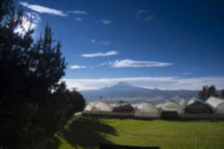
Antecedentes
Ecuador es el tercer país exportador de flores a nivel mundial.
Exporta alrededor de 800 millones de dólares americanos. (BCE)
1200 empresas florícolas en el país. (Agrocalidad 2017)
Superficie de 6.219 hectáreas (INEC 2016) para el cultivo de flores.
Producción de 600 variedades de flores.
Provincias de la Sierra producen y comercializan flores.

Slide 5


Giro del negocio
Producción y comercialización de las diferentes variedades de flor.

Slide 6
Teorías de Soporte
Comercialización
“Productos o servicios obtenidos por la empresa, bien sea mediante producción propia o mediante adquisición, se dirigen hacia un mercado donde estos bienes serán vendidos a sus futuros consumidores”
Díaz (2014)
Empresa
“Una empresa es más que una unidad administrativa; también es una colección de recursos productivos cuya disposición entre usos diferentes y en el tiempo está determinada por la decisión administrativa” Penrose (2009)

Slide 7
Comercialización Colombia
Producción: rosas, claveles, crisantemos, hortensias, etc.
Principales mercados: EE.UU, China, Singapur y Alemania.
Sistemas de distribución (canal D-I)
Retail
Comercialización México
Producción: flores de corte y ornamentales.
Principal mercado: EE.UU
Hectáreas de producción: 700 has
Gran índice de intermediarios.

Slide 8

CAPÍTULO II
Problema
Población
Necesidades
Justificación
Fase metodológica
Técnicas de muestreo
Diseño del formulario
Fase de trabajo de campo
Fase de análisis

Slide 9
Estudio de mercado
Fase cualitativa
Problema |  | Deficiencia en la comercialización de flores de la Sierra ecuatoriana.
Población |  | Empresas florícolas de la región Sierra ecuatoriana.
Muestra |  | Provincias de Pichincha, Cotopaxi, Carchi, Tungurahua, Azuay, Chimborazo, Cañar, Imbabura, Bolívar y Loja.
Marco muestral |  | Listado de las empresas florícolas que comercializan en el territorio.
Unidad muestral |  | Florícolas que más producen en las provincias de Pichincha, Cotopaxi, Imbabura y Carchi.
Unidad de análisis |  | Encuesta.
Unidad de observación |  | Gerente de ventas y Gerente de producción de las empresas florícolas de las provincias de Pichincha, Cotopaxi, Imbabura y Carchi.

Slide 10
Proceso de investigación de mercados
    Problema
Deficiente comercialización de flores en las empresas de las provincias de Pichincha, Cotopaxi, Imbabura y Carchi
    Necesidad
Conocer las diferentes razones que tienen las empresas florícolas en la deficiente comercialización de flores, para que los productores puedan comercializar sus productos a precios justos, disminuyendo el número de intermediaros y otorgándole a las flores los beneficios de tiempo y lugar, para satisfacer la necesidad de compra del cliente.

Slide 11
    Justificación
Las provincias de la región Sierra son los principales sectores que producen y comercializan grandes cantidades de flores al mercado nacional e internacional, donde se evidencia que no existe un correcto canal de distribución, coordinación y planificación en la comercialización de este producto, por lo que se requiere analizar los problemas y necesidades del sector floricultor sabiendo que esta actividad no petrolera es una fuente de ingresos para el país que genera plazas de empleo en el sector floricultor.

Slide 12
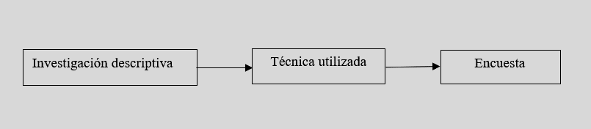
Fase metodológica
Tipo de investigación
Fuente: Adaptado (Mantilla, 2015)

Slide 13

Investigación descriptiva
Requisitos de la encuesta
La estructura de la encuesta se realizará a través de 10 a 12 preguntas empleando medidas de escala (ordinal, nominal, intervalo y razón) de tal manera que las personas encuestadas contesten en el menor tiempo posible sin quitarles mucho tiempo de su trabajo y sobre todo obteniendo una información verídica.

Slide 14
Técnica de muestreo probabilístico
Técnicas de muestreo
PROBABILÍSTICO |  | Muestreo Aleatorio Simple Muestreo Estratificado Muestreo Sistemático Sistemático replicado Conglomerados
NO PROBABILÍSTICO | Bola de nieve Por cuota Por conveniencia
Fuente: Adaptado fase metodológica (Mantilla, 2015)

Slide 15
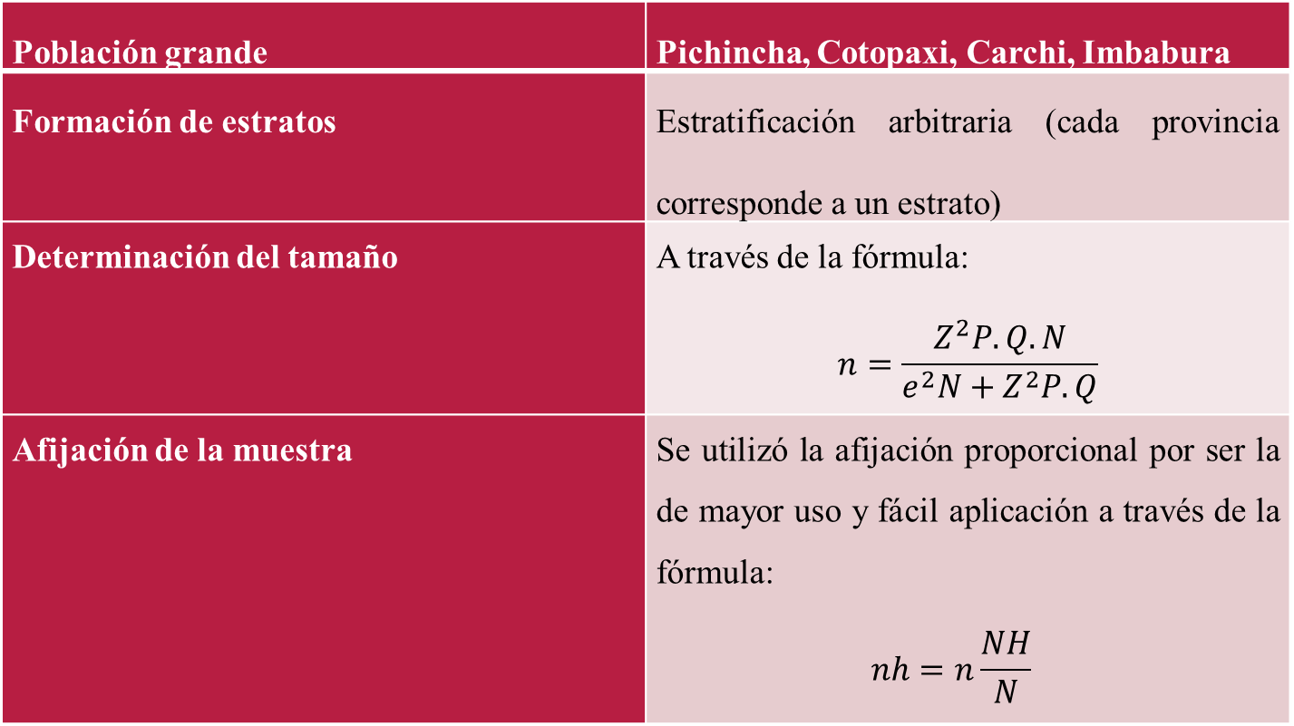
Muestreo probabilístico estratificado
Metodología para la estratificación
Población grande | Pichincha, Cotopaxi, Carchi, Imbabura
Formación de estratos | Estratificación arbitraria (cada provincia corresponde a un estrato)
Determinación del tamaño | A través de la fórmula: $$n=\frac{Z^{2}P.Q.N}{e^{2}N+Z^{2}P.Q}$$
Afijación de la muestra | Se utilizó la afijación proporcional por ser la de mayor uso y fácil aplicación a través de la fórmula: $$nh=n\frac{NH}{N}$$

Slide 16
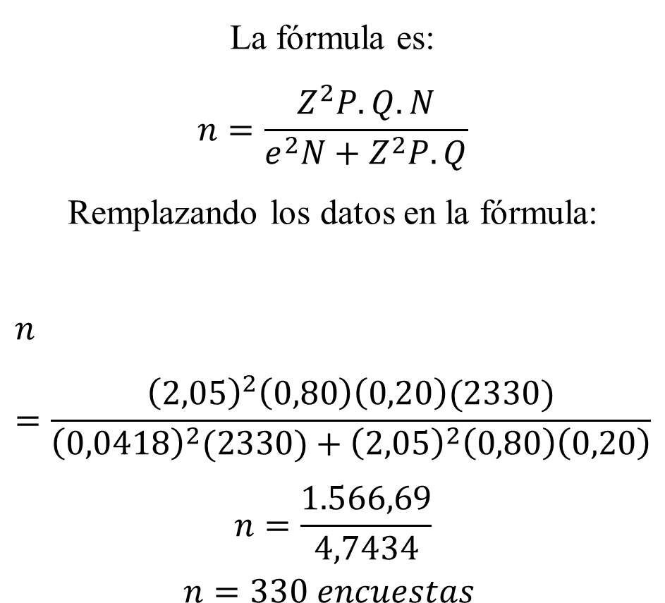
Determinación del tamaño de la muestra
La fórmula es:
$$n=\frac{Z^{2}P.Q.N}{e^{2}N+Z^{2}P.Q}$$
Remplazando los datos en la fórmula:
$$n=\frac{{\left(2,05\right)}^{2}\left(0,80\right)\left(0,20\right)(2330)}{{\left(0,0418\right)}^{2}(2330)+{\left(2,05\right)}^{2}\left(0,80\right)\left(0,20\right)}$$
$$n=\frac{1.566,69}{4,7434}$$
$$n=330 encuestas$$
Donde:
n= Tamaño de la muestra (¿?)
Z= Nivel de confianza (96%)
p= Probabilidad a favor (80%)
q= Probabilidad en contra (20%)
e= Error de estimación (4%)
N= Población (2330)

Slide 17
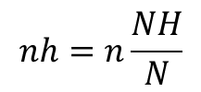
Formación de estratos
Provincias con mayor producción florícola
La fórmula a aplicarse es:
Provincias | N° Empresas
Pichincha | 1516
Cotopaxi | 614
Carchi | 110
Imbabura | 90
$$nh=n\frac{NH}{N}$$
Tamaño de la muestra por estratos
Donde N corresponde al número de elementos de la población total, n que corresponde a la muestra y NH al número de estratos.
Datos | Pichincha | Cotopaxi | Carchi | Imbabura | Total
nh | 214 | 87 | 16 | 13 | 330
n | 330 | 330 | 330 | 330
NH | 1516 | 614 | 110 | 90 | 2330
N | 2330 | 2330 | 2330 | 2330

Slide 18
Diseño del formulario
Prueba Piloto
Estructura del formulario.
Preguntas claras, concisas, entendibles.
Pregunta filtro (P y Q).
Aplicación a 25 personas.
Requisitos:
Relación con los objetivos planteados.
Utilización de medidas de escala (o.n.i.r).
Realizar de 10 a 12 preguntas.

Slide 19
Trabajo de campo
Selección de los trabajadores de campo
Capacitación de los trabajadores de campo
Supervisión
Logística
Actualización tecnológica
Sesgos
Reglamentos

Slide 20
Análisis univariado
Pregunta 1. ¿Qué tipos de flor comercializa su empresa?
¿Qué tipos de flor comercializa su empresa?
 |  | Frecuencia | Porcentaje | Porcentaje válido | Porcentaje acumulado
Válido | Rosa | 301 | 73,1 | 73,1 | 73,1
 | Gypsophila | 11 | 2,7 | 2,7 | 75,7
 | Clavel | 21 | 5,1 | 5,1 | 80,8
 | Hypericum | 8 | 1,9 | 1,9 | 82,8
 | Lirio | 10 | 2,4 | 2,4 | 85,2
 | Otros | 61 | 14,8 | 14,8 | 100,0
 | Total | 412 | 100,0 | 100,0

Slide 21
Pregunta 6. ¿Qué atributos del producto son los más apetecidos por sus clientes?
¿Qué atributos del producto son los más apetecidos por sus clientes?
 |  | Frecuencia | Porcentaje | Porcentaje válido | Porcentaje acumulado
Válido | Color | 148 | 18,6 | 18,6 | 18,6
 | Tamaño del tallo | 239 | 30,0 | 30,0 | 48,6
 | Grosor del botón | 266 | 33,4 | 33,4 | 81,9
 | Larga duración en el destino final | 95 | 11,9 | 11,9 | 93,9
 | Otros | 49 | 6,1 | 6,1 | 100,0
 | Total | 797 | 100,0 | 100,0

Slide 22
Pregunta 10. ¿Forma parte de una asociación de productores - exportadores?
¿Forma parte de una asociación de productores-exportadores?
 |  | Frecuencia | Porcentaje | Porcentaje válido | Porcentaje acumulado
Válido | Si | 167 | 21,0 | 50,6 | 50,6
 | No | 163 | 20,5 | 49,4 | 100,0
 | Total | 330 | 41,4 | 100,0
Perdidos | Sistema | 467 | 58,6
Total |  | 797 | 100,0

Slide 23
Análisis bivariado
CROSSTAB
CORRELACIÓN
CHI-CUADRADO
Dicho estadístico permite determinar si existe relación y asociación entre dos variables nominales que miden su mejor o mayor contingencia.
Permite conocer si existe una asociación entre dos o más variables de estudio que mide su alta, media o baja correlación.
Es la relación y asociación que existe entre dos o tres variables de estudio con respecto a su promedio de los datos observados frente a los esperados.

Slide 24
Crosstab
2. ¿Cuáles son sus principales destinos para la comercialización de flores?* 1. ¿Qué tipos de flor comercializa su empresa?
Recuento
 |  | 1. ¿Qué tipos de flor comercializa su empresa? |  |  |  |  |  | Total
 |  | rosa | gypsophila | Clavel | hypericum | lirios | otros
2. ¿Cuáles son sus principales destinos para la comercialización de flores? | Estados Unidos | 203 | 10 | 18 | 6 | 10 | 52 | 299
 | Unión Europea | 89 | 7 | 0 | 4 | 2 | 24 | 126
 | Rusia | 162 | 4 | 7 | 2 | 6 | 24 | 205
 | China | 25 | 2 | 0 | 2 | 2 | 2 | 33
 | otros | 157 | 6 | 13 | 4 | 8 | 32 | 220
Total |  | 636 | 29 | 38 | 18 | 28 | 134 | 883

Slide 25
Correlación

Slide 26
Chi-cuadrado
Ho: Hipótesis Nula: Si, ¿Cuáles son sus principales destinos para la comercialización de flores? ¿Cuáles son los precios referenciales para la venta de los siguientes productos (valor/tallo)? ¿Cuál es el tiempo de duración del producto una vez cosechada la flor hasta la venta al consumidor? Es mayor al 0.05. Rechazo Ho.
H1: Hipótesis Alternativa: ¿Cuáles son sus principales destinos para la comercialización de flores? ¿Cuáles son los precios referenciales para la venta de los siguientes productos (valor/tallo)? ¿Cuál es el tiempo de duración del producto una vez cosechada la flor hasta la venta al consumidor? Es menor al 0.05. Acepto H1.
Estadísticos de prueba
 | DESTINO | PRECIOS | TIEMPO
Chi-cuadrado | 173,032ª | 972,194^{b} | 729,111^{c}
gl | 4 | 5 | 3
Sig. asintótica | ,000 | ,000 | ,000
Zona de aceptación
Zona de rechazo
Zona de rechazo
-1 0,00 1

Slide 27
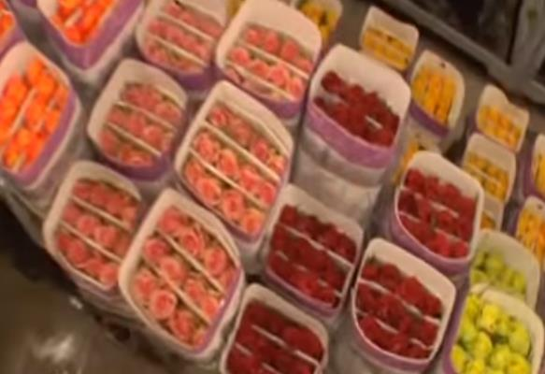
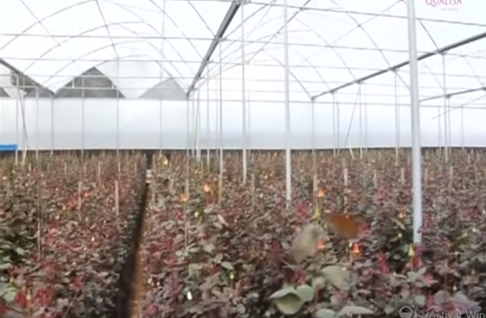
CAPÍTULO III
PROCESO DE PRODUCCIÓN
PROCESO DE COMERCIALIZACIÓN
Notes:
Estudio técnico

Slide 28
Análisis proceso de producción
Siembra
Labores culturales
Poscosecha
Cosecha

Slide 29
Análisis proceso de comercialización
Contacto con el cliente
Cumplimiento de orden
Distribución de cajas al consumidor
Logística interna y externa

Slide 30
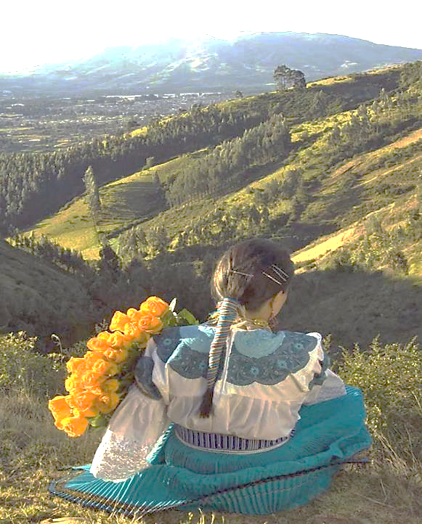
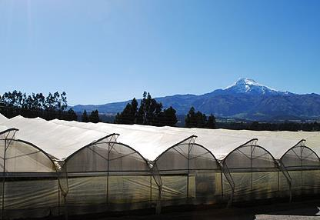
CAPÍTULO IV
ESTRATEGIAS
PROPUESTA

Slide 31

Estrategia líder u ofensiva
Atraviesa un riesgo en el mercado.
Permite a las empresas llegar a ser más solventes.
Oportunidad para liderar en el mercado floricultor.

Slide 32
Propuesta
Actividades clave
Propuesta de valor
A quienes se dirige

Slide 33
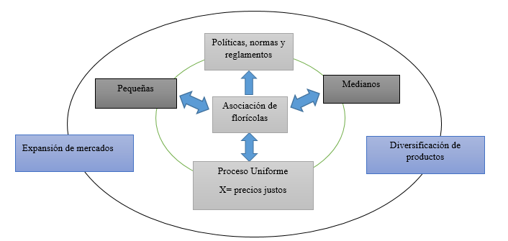
Estrategia de comercialización para pequeños y medianos productores

Slide 34

Fórmula de la estrategia de comercialización.
$$AF=\frac{P+M∗Ventas}{TF∗Precio}$$
Donde:
P= pequeños floricultores
M= medianos floricultores
TF= tipo de flor
AF= asociación de floricultores

Slide 35

Estrategia de promociones
Donde:
Q= cantidad
R= rosa
G= gypsophila
C= clavel
H= hypericum
ORl= lirios orientales
LAl= lirios asiáticos
$$VF=\frac{Q∗(R+G+C+H+ORl+LAl}{\% Descuento}$$

Slide 36
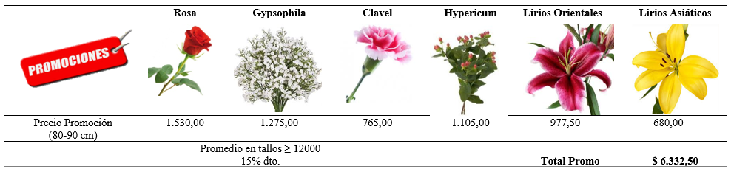
Precio Mercado $ 7.450,00
Precio Promo ECUSISA $ 6.332,50
(1.117,50)
Promo Ecusisa - 15% dto.

Slide 37
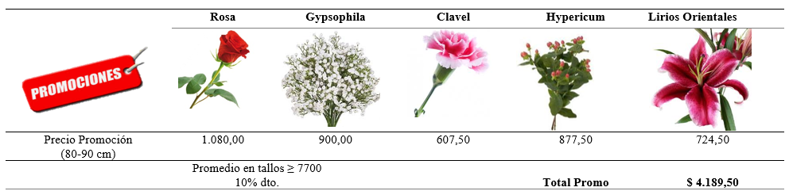
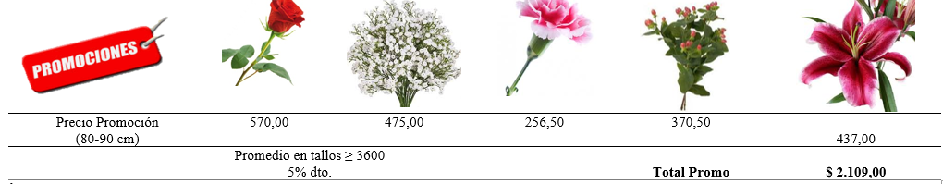
Precio Mercado $ 4.655,00
Precio Promo ECUSISA $ 4.189,50
(465,50)
Precio Mercado $ 2.220,00
Precio Promo ECUSISA $ 2.109,00
(111,00)

Slide 38
Cuadro de promociones
Cuadro resumen promociones
Tipo de Flor | Características | Cantidad | Valor Referencial ($) | Valor Promocional ($) ( 5% - 10% -15%)
Rosa | 40 – 90 cm | 1000 – 3000 stems | 0,40 – 0,60 | 0,34 – 0,51
Gypsophila | 60 – 90 cm | 1000 – 3000 stems | 0,35 – 0,50 | 0,30 – 0,43
Clavel | 30 –70 cm | 600 – 2000 stems | 0,30 – 0,45 | 0,26 – 0,38
Hypericum | 40 – 90 cm | 600 – 2000 stems | 0,45 – 0,65 | 0,38 – 0,55
Lirios OR | 1 – 3 bl | 400 – 1000 stems | 0,65 – 1,15 | 0,55 – 0,98
Lirios LA | 3-4-5 bl | 1000 stems | 0,80 | 0,68

Slide 39
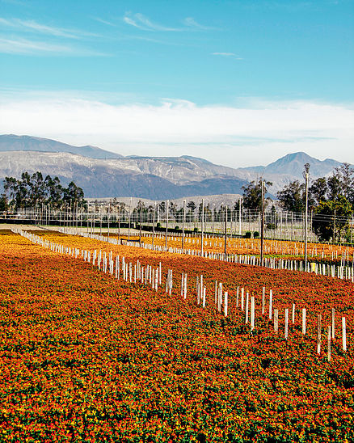
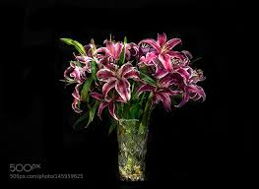
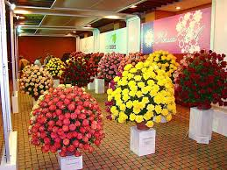
CAPÍTULO V
CONCLUSIONES
RECOMENDACIONES

Slide 40
Conclusiones | Recomendaciones
La comercialización requiere de varios procesos para vender la flor al consumidor final. | Implementar una estrategia de comercialización para vender la flor a precios justos.
Las empresas permiten la producción nacional a través del capital, trabajo y recursos. | La asociación entre pequeñas y medianas empresas productoras para incrementar la oferta del mercado consumidor.
La flor ecuatoriana es demandada por sus principales características como: tamaño y grosor del tallo, color y durabilidad. | Mejorar la producción de flor a través del intercambio de ideas, experiencias y conocimientos.
Instaurar una estrategia de comercialización para pequeños y medianos productores de flor. | Propuesta de la estrategia de comercialización “Ecusisa” para pequeños y medianos productores.
El mercado de pequeños y medianos productores corre un riesgo para llegar a liderar en el mercado. | La unión de pequeños y medianos productores para ser lideres en el mercado floricultor.

